Slide 1

Quick Order Management
sistema para gestión de pedidos para una cafetería
Juan Valdés
Jennifer Cetina
Dayana Villalobos
FICHA: 2067472

Slide 2
Objetivo general
Desarrollar una aplicativo web para facilitar la gestión de pedidos en la cafetería, que permita un servicio personalizado a los aprendices agilizando y facilitando el servicio.

Slide 3
Objetivos específicos
1)
Analizar la encuesta hecha a los aprendices, la cual nos Permitió saber si hay demoras en la gestión de pedidos de la cafetería.
2)
Diseñar una interfaz gráfica interactiva con el aprendiz.
3)
Ejecutar pruebas para identificar fallos en la aplicativo web

Slide 4
Planteamiento del problema
1

Slide 5
Se ha evidenciado que en la cafetería del centro Metalmecánico del centro de aprendizaje SENA se han presentado inconvenientes por confusión de pedidos por no tomar bien la orden o porque hay muchos aprendices en el lugar y que el tiempo de espera para que se le entregue su pedido es extenso.

Slide 6
Justificación
Pensamos que podemos mejorar el servicio de la cafetería a sus aprendices y que estos estén satisfechos. El aprendiz va a observar el listado de productos (carta) y el costo de los mismos mediante una interfaz que le permita seleccionar el alimento.Para que sea más ágil y personalizada la atención al aprendiz, por esto se requiere que conozca los detalles de su pedido para su registro posterior.

Slide 7
Alcance y delimitación del proyecto
2

Slide 8
Nuestro proyecto se va a aplicar en las cafetería del centro Metalmecánico (CMM) del centro de aprendizaje SENA de la ciudad de Bogotá el cual cuenta con alto flujo de aprendices, adaptado para la necesidad de la sede. El desarrollo del sistema se hará de acuerdo al tiempo límite de entrega del proyecto antes de la fecha establecida en el mes de septiembre del año 2021

Slide 9
Inventario
3

Slide 10
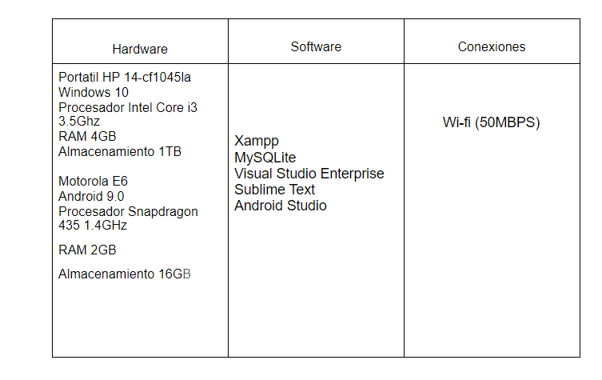

Slide 11
Técnicas e instrumentos de recolección
4

Slide 12
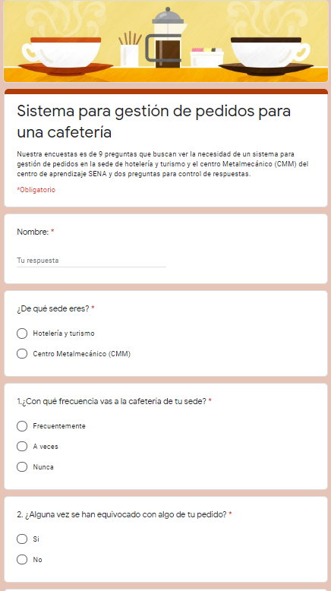
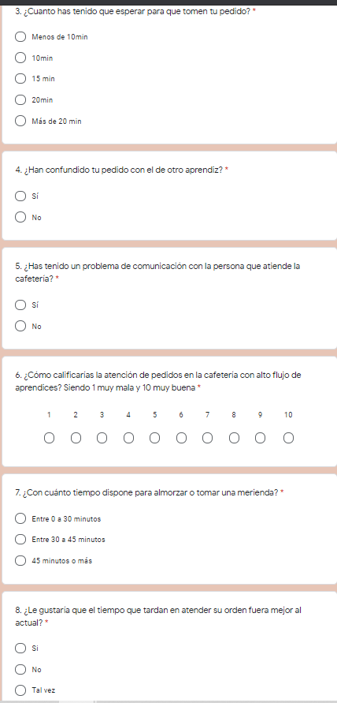
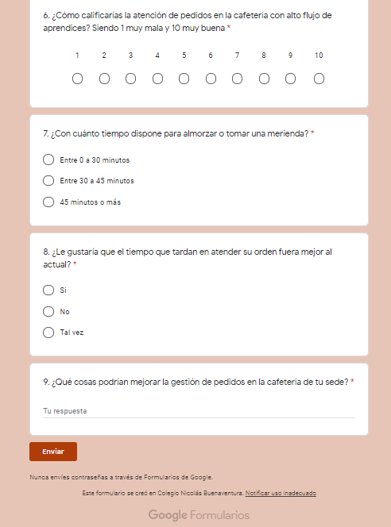
Encuesta

Slide 13
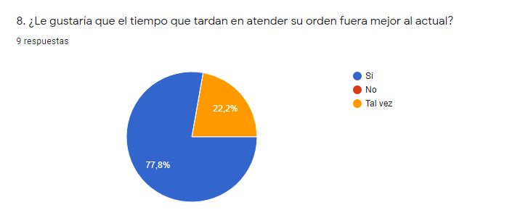
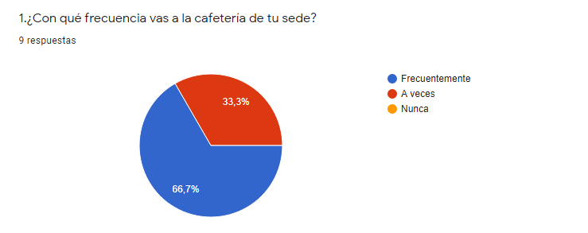

Slide 14
BPMN
5

Slide 15
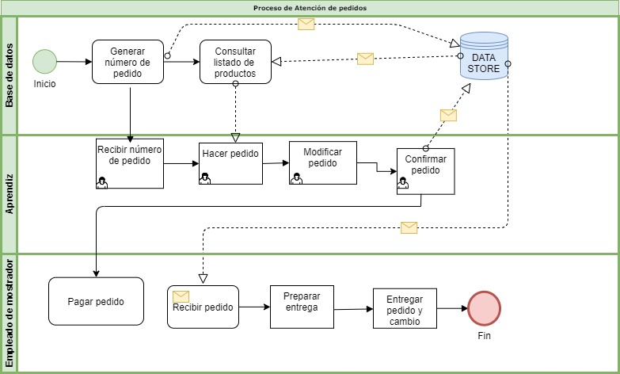

Slide 16
Lista de requerimientos
6

Slide 17
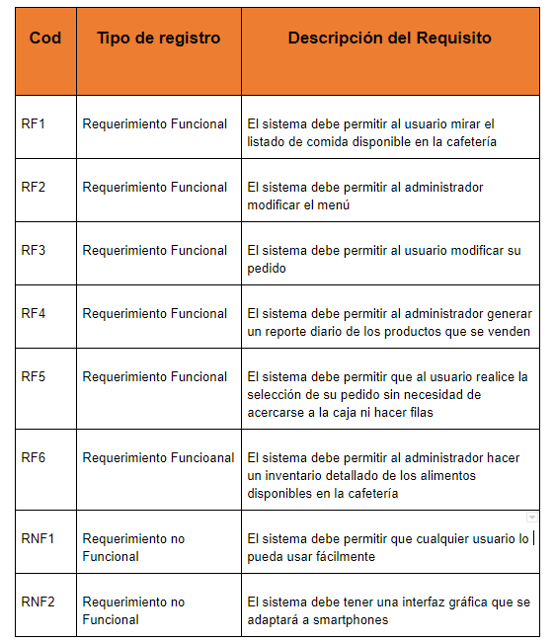

Slide 18
Especificación de requerimientos
7

Slide 19
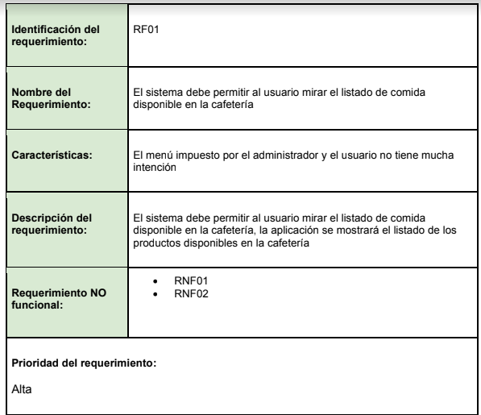

Slide 20
Diagrama de casos de uso
8

Slide 21
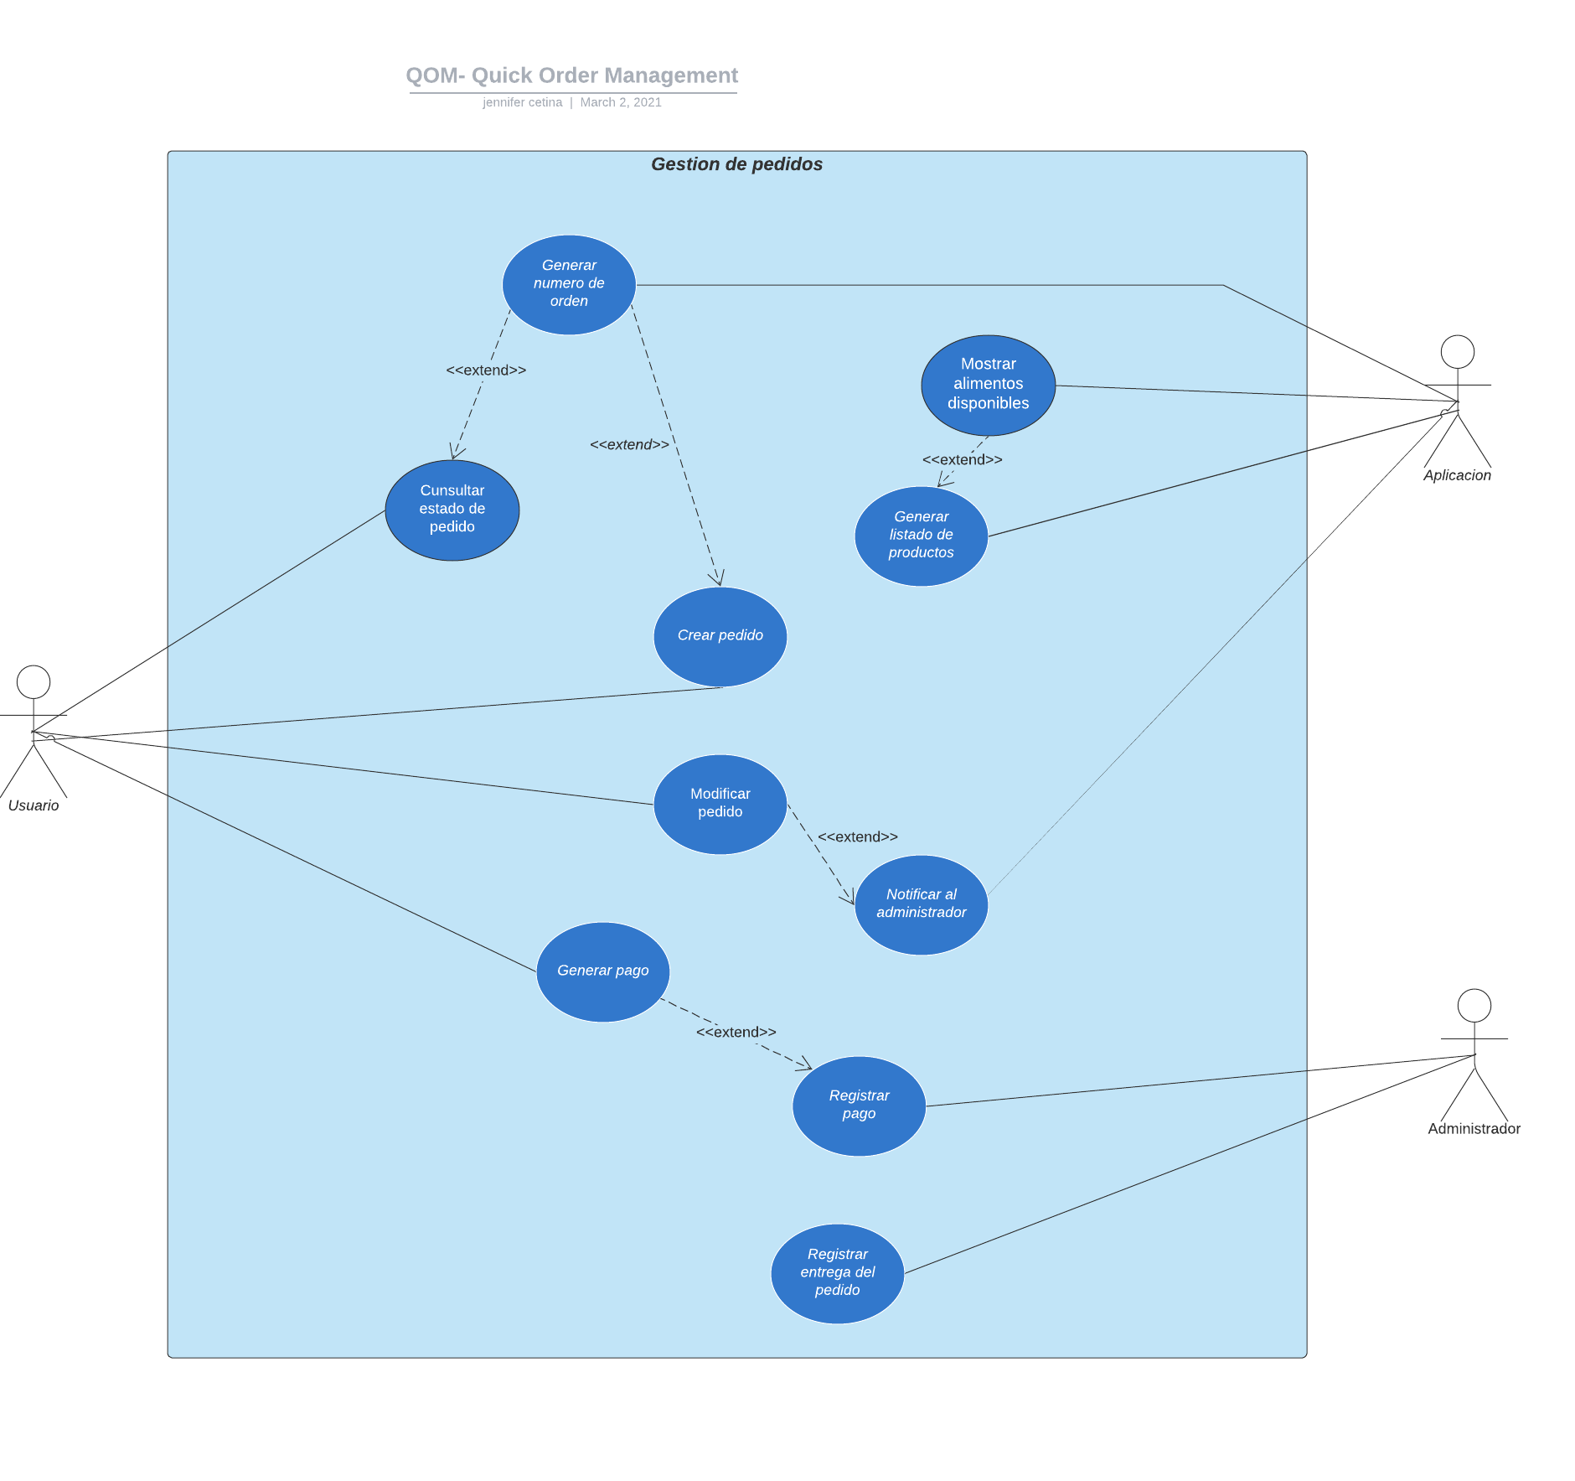

Slide 22
Especificación de casos de uso
9

Slide 23
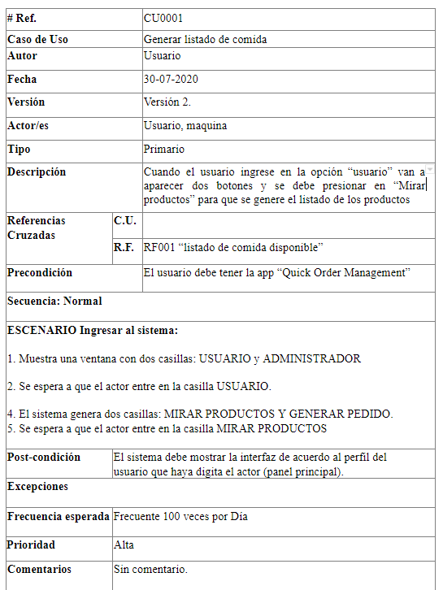

Slide 24
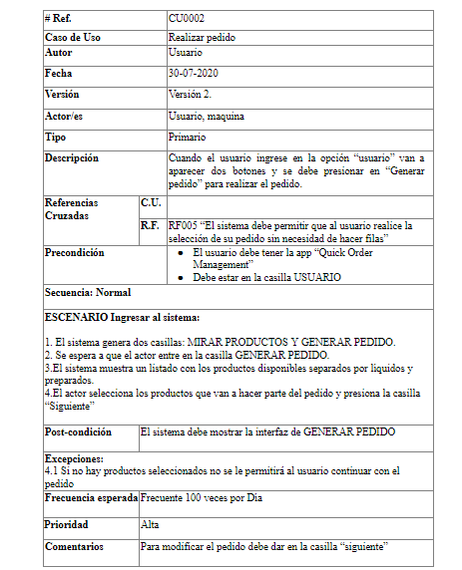

Slide 25
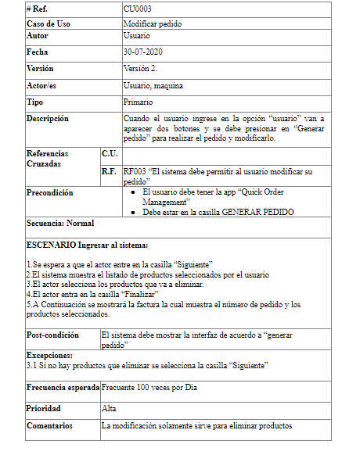

Slide 26
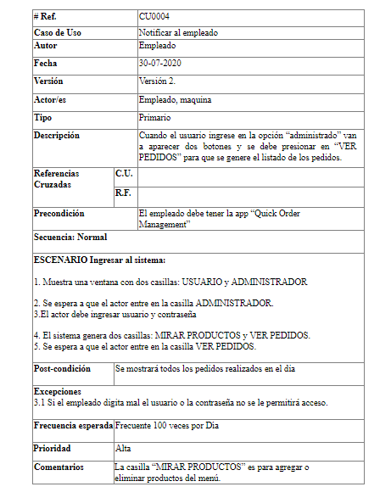

Slide 27
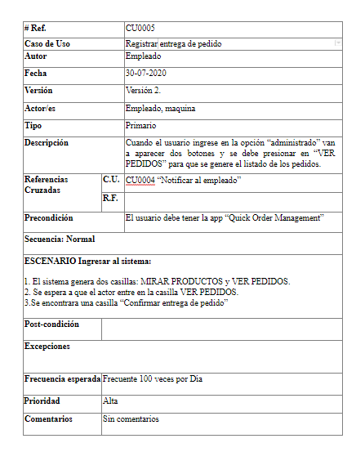

Slide 28
Modelo Entidad Relación
10

Slide 29
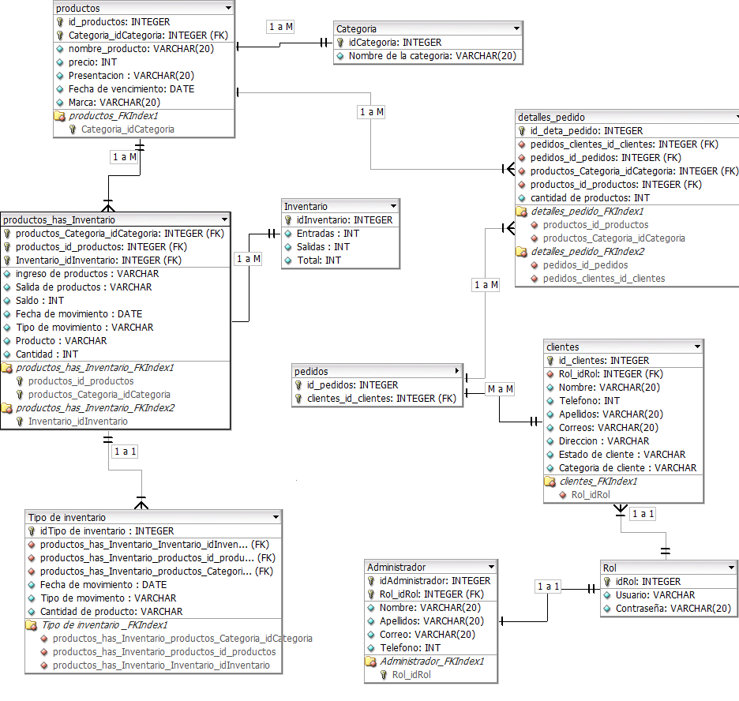

Slide 30
Diccionario de datos
11

Slide 31
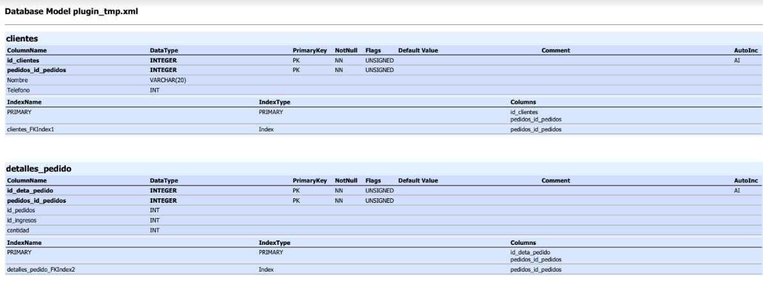

Slide 32
Cronograma
12

Slide 33
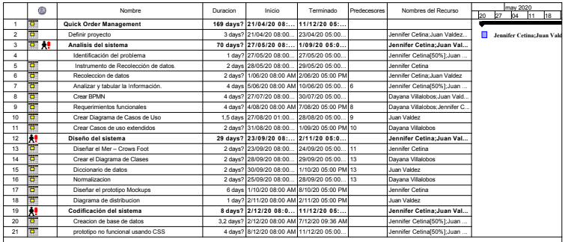

Slide 34
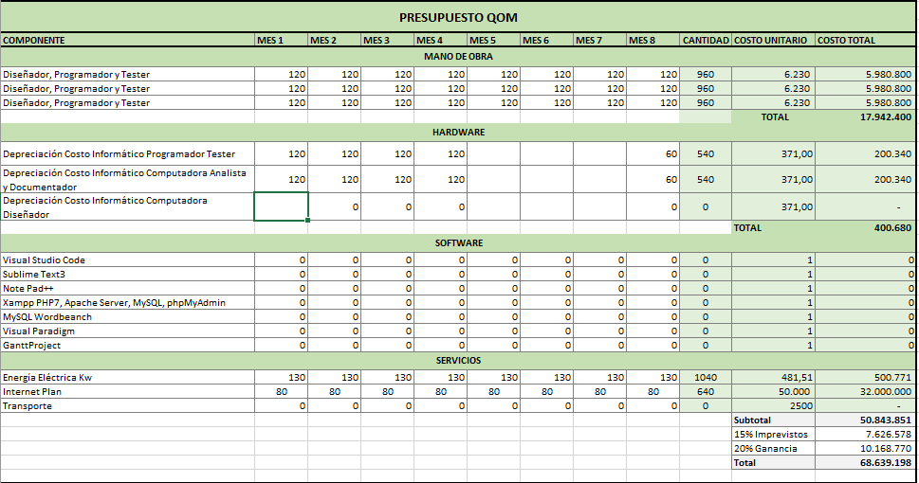
Presupuesto

Slide 35
Diagrama de distribución
13

Slide 36
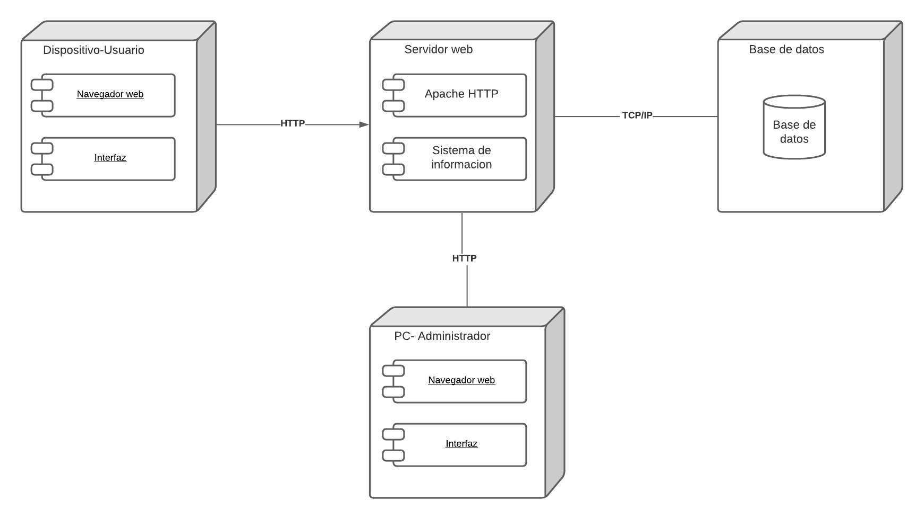

Slide 37
Diagrama de clases
14

Slide 38
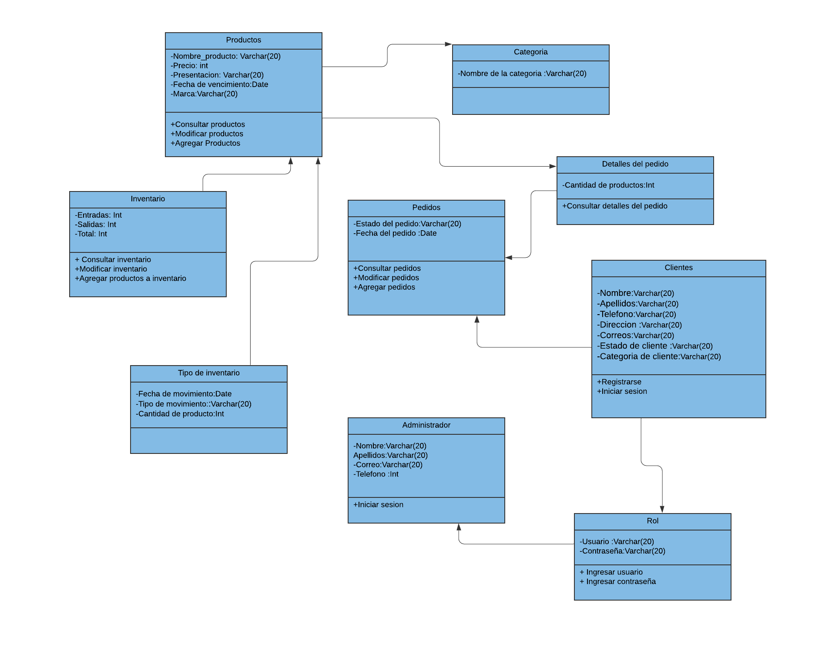

Slide 39
Mockup
15

Slide 40
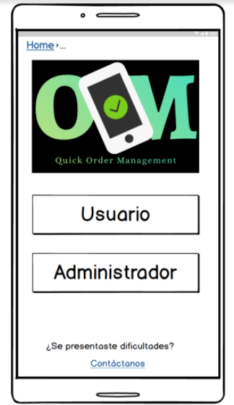

Slide 41
Normalización
14

Slide 42
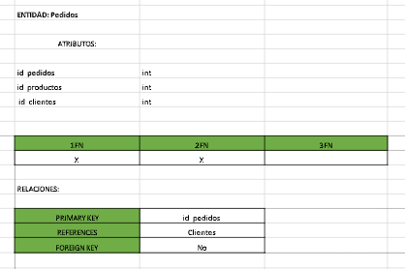

Slide 43
Control de versiones
15

Slide 44
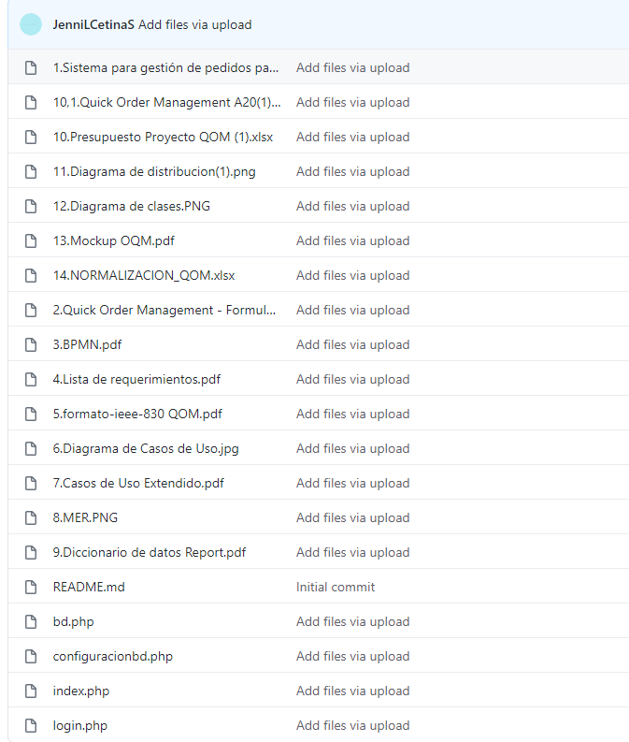

Slide 45
Fin de la presentación

